Slide 1
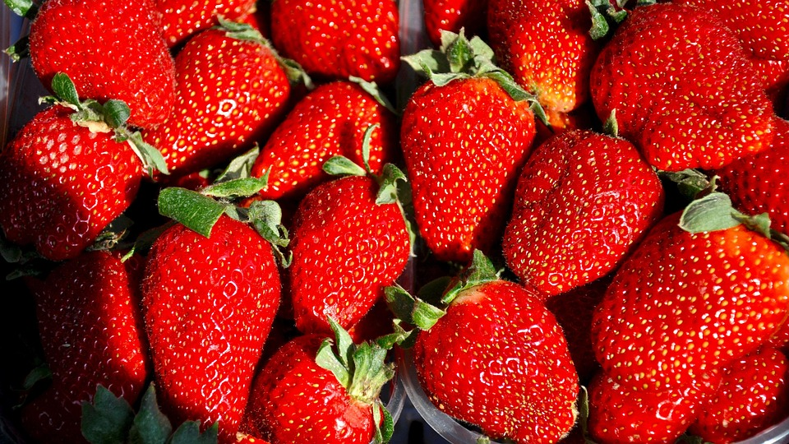








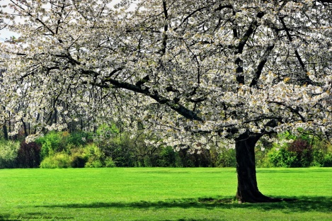
























Restaurant Scolaire Les Moulins
04.90.90.17.29
Les fruits, les légumes de saison et viande provenant des producteurs BIO ou non BIO de Barbentane ont comme logo la lettre
Menu du 26 au 29 mai 2026
lundi | Mardi | Mercredi Centre de loisirs | Jeudi | Vendredi
 | Tartine de radis au fromage | Tarte provençale | Salade verte | Salade de tomate au vinaigre balsamique
Férié lundi de pentecôte | Couscous végétarien | Aiguillette de volaille Gratin de raviole | Sauté de porc Pomme de terre grenaille | Poisson (frais) Julienne de légumes
 | Fromage blanc
 |  | Dessert du mercredi | Tiramisu aux fraises | fruit de saison
Pains des boulangeries de Barbentane

